Slide 1

TIMER 555
Locatelli Stefano : 1055781
Singh Gurjant Pal : 1053705
Tentori Giorgio : 1053248

Slide 2
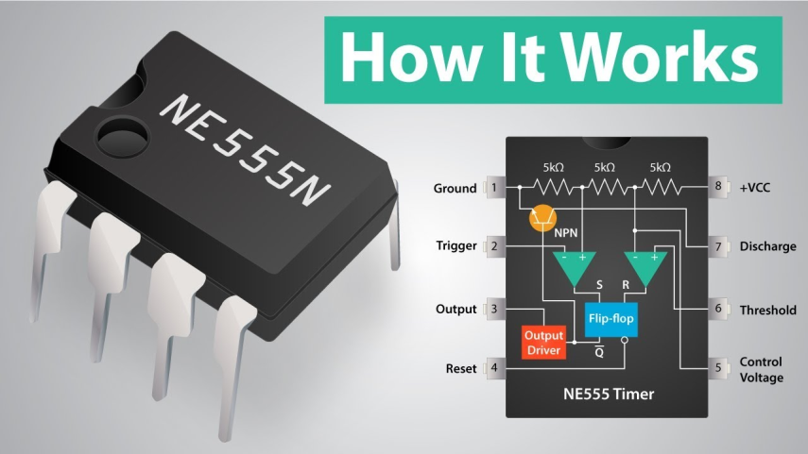
Introduzione :
Il Timer 555 è un circuito integrato progettato allo scopo di realizzare multivibratori.
Lo schema a blocchi del circuito integrato “Timer 555” è illustrato in figura.
Analisi dei componenti principali :
* il componente utilizzato per le simulazioni con LTspice ha un comportamento ideale , infatti , pur avendo tutte le caratteristiche di quello reale , l’output è ad ampiezza pari alla tensione di alimentazione.
In realtà l’uscita dovrebbe essere compresa fra :
Vcc-1.5v e 0.1v

Slide 3
Pin :
Descrizione :
Massa: Da collegare al negativo dell’alimentazione
Trigger: Terminale di “start”, tramite il quale si può mandare alta l’uscita
Output: Uscita, può erogare o assorbire una corrente massima di 200mA
Reset: Attivo basso, normalmente non usato, da collegare a Vcc
Control: Normalmente da collegare a massa tramite una capacità (C1)
Threshold: Terminale di “stop”, tramite il quale si può mandare bassa l’uscita
Discharge: Usato per scaricare un eventuale condensatore esterno
Vcc: Positivo dell’alimentazione.
→ Sono presenti tre resistori uguali da 5K , aventi lo scopo di dividere la tensione di alimentazione Vcc in tre parti uguali e generare due tensioni di riferimento pari a 1/3Vcc e 2/3Vcc.
→ Le tensioni sopra indicate sono connesse a due comparatori che portano la propria uscita a valore logico “1” se la tensione sul morsetto + e’ maggiore di quella sul morsetto - .
→ Le uscite dei due comparatori sono applicate ad un flip-flop di tipo S-R.
Esso è un circuito logico con due ingressi e due uscite.
L'ingresso S (Set), posto a 1 obbliga l'uscita Q a portarsi a 1; l'ingresso R (Reset), posto a livello logico 1, porta l'uscita Q a zero, cioè l'azzera. I due ingressi non devono mai essere attivati contemporaneamente.
→ L’uscita dell’integrato corrisponde all’uscita Q negata del flip-flop negata ulteriormente con una porta not.
→ Vi è infine un transistor in configurazione on-off, collegato a Q negato. Semplificando, esso equivale ad un interruttore posto tra il piedino 7 e massa e tale interruttore è chiuso quando l’uscita è a 0, mentre è aperto quando l’uscita è a 1

Slide 4
Modalita’ :
Modalità Astabile :
Non ha bisogno di impulsi dall’esterno e commuta continuamente dallo stato alto a quello basso, a tempi prefissati. E’ cioè caratterizzato da due tempi, quello di accensione e quello di spegnimento. Come esempio pratico si può pensare ad un semaforo lampeggiante o alle frecce dell’auto
Modalità Monostabile :
Normalmente l'uscita si trova a livello basso. Ha un solo ingresso esterno; quando su di esso arriva un impulso il monostabile commuta, cioè va a livello alto, tornando però, dopo un certo tempo, nello stato iniziale. A provocare l’accensione è quindi un segnale esterno, mentre lo spegnimento è provocato dal trascorrere di un certo tempo.
Modalità Bistabile :
L'uscita si può trovare a livello alto oppure basso per un tempo indefinito. Ha due ingressi esterni, uno di Start e uno di Stop, utilizzati per portare alta o bassa l’uscita. Tali ingressi non devono essere attivati contemporaneamente (perche’ ,come dimostrato in seguito, portano ad un comportamento indesiderato del sistema.

Slide 5
01
Modalità Astabile

Slide 6
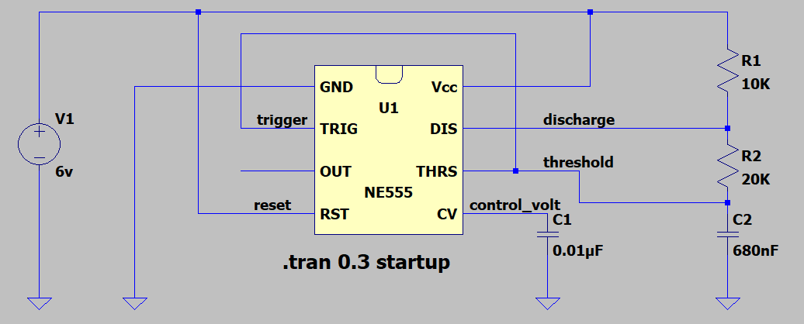
Primo caso:
R1=10KΩ
R2=20 KΩ
C1=0.01μF
C2=680nF
V1=6V
(caso generale) Il duty cycle e’ sempre maggiore del 50%
Calcolo parametri:
tlow=0.693*R2*C2
thigh=0.693*(R1+R2)*C2
tlow=9.6ms
thigh=14.1ms
Comando che permette la simulazione : 0,3 è come viene suddiviso l’asse delle ascisse in termini di tempo ( verrà suddiviso in slot da 30 ms )
DutyCycle=thigh/(thigh+tlow)
DutyCycle=0.6 60%
T= 1/f =0.693*(R1+2R2) *C2 T=23.7ms f=42Hz

Slide 7
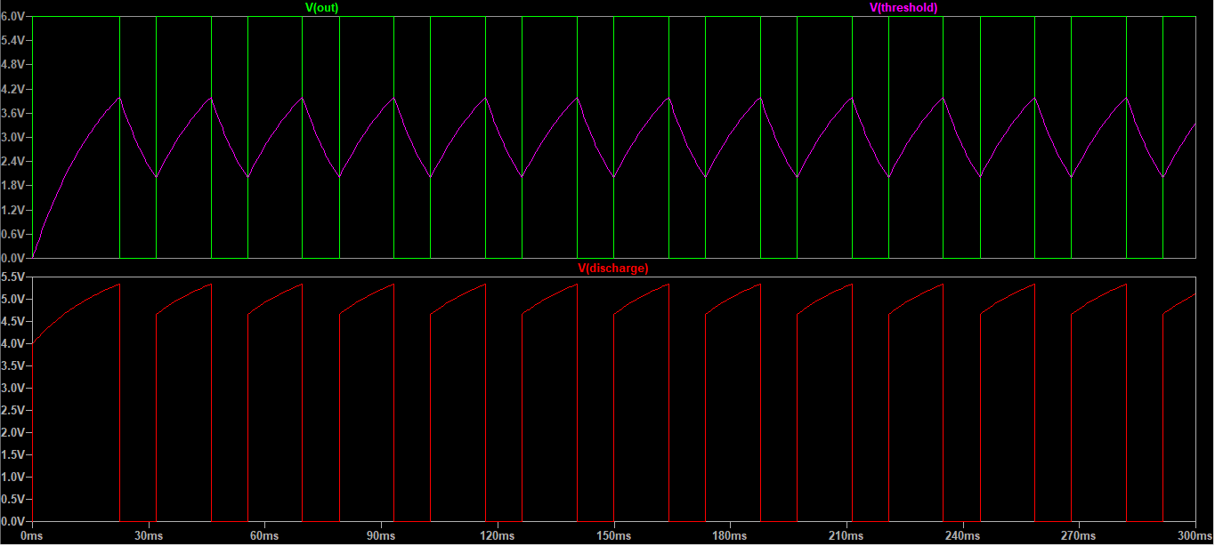
Grafico del comportamento : V(threshold) , che aumenta quando il circuito viene alimentato, arriva fino ad un valore di 2/3 Vcc per poi diminuire, per l’intervento dei comparatori, fino a 1/3 Vcc , dopodichè aumenta di nuovo.
Durante la salita del threshold, la V(out) si porta a valore alto mentre sulla discesa a valore basso.

Slide 8
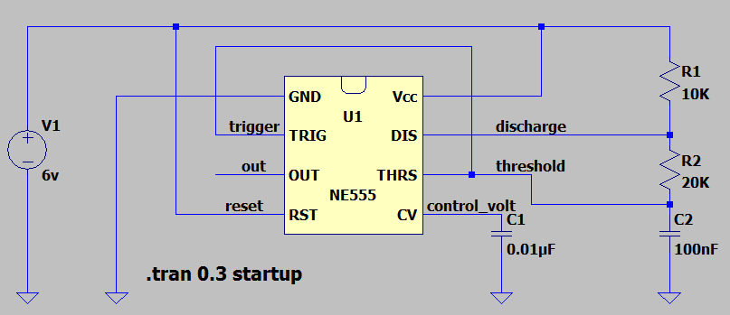
Secondo caso : Diminuiamo la grandezza di C2 , così facendo dimostriamo che e’ possibile aumentare le frequenza e diminuire il duty cycle (sempre tenendolo sopra il 50%)
→ C2=100 nF
R1=10KΩ
R2=20 KΩ
C1=0.01μF
V1=6V
Calcoli :
Tlow=1.926 ms
Thigh=2.079 ms
DutyCycle= 0.52 52%
T=3,465 ms f=288.6 Hz

Slide 9
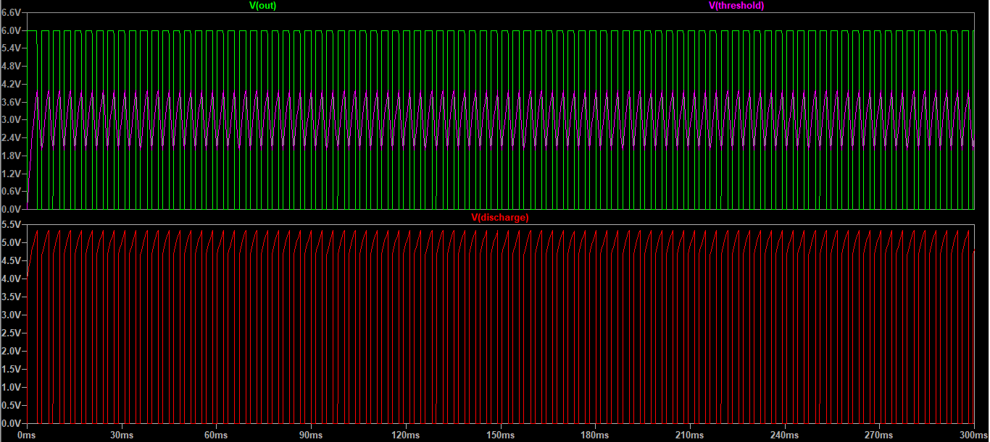
Grafico del comportamento :

Slide 10
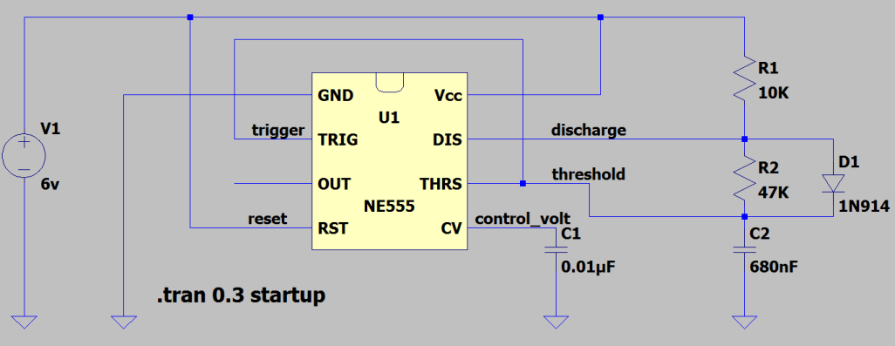
Terzo caso:
Problema : con i primi 2 circuiti non è possibile ottenere un duty cycle inferiore al 50%, per ragioni matematiche, non possiamo ottenere un thigh più piccolo di tlow.
Soluzione : collegare un diodo in parallelo a R2.
R1=10KΩ
R2=47 KΩ
C1=0.01μF
C2=680nF
V1=6V
D1= 1V (soglia)
type:1N914
Calcoli :
tlow=0.693*R2*C2 tlow=22.15 ms
thigh=0.693*R1*C2 thigh=4.7 ms
DutyCycle= 0.17 17%
T= 26.85 ms f= 37 Hz

Slide 11
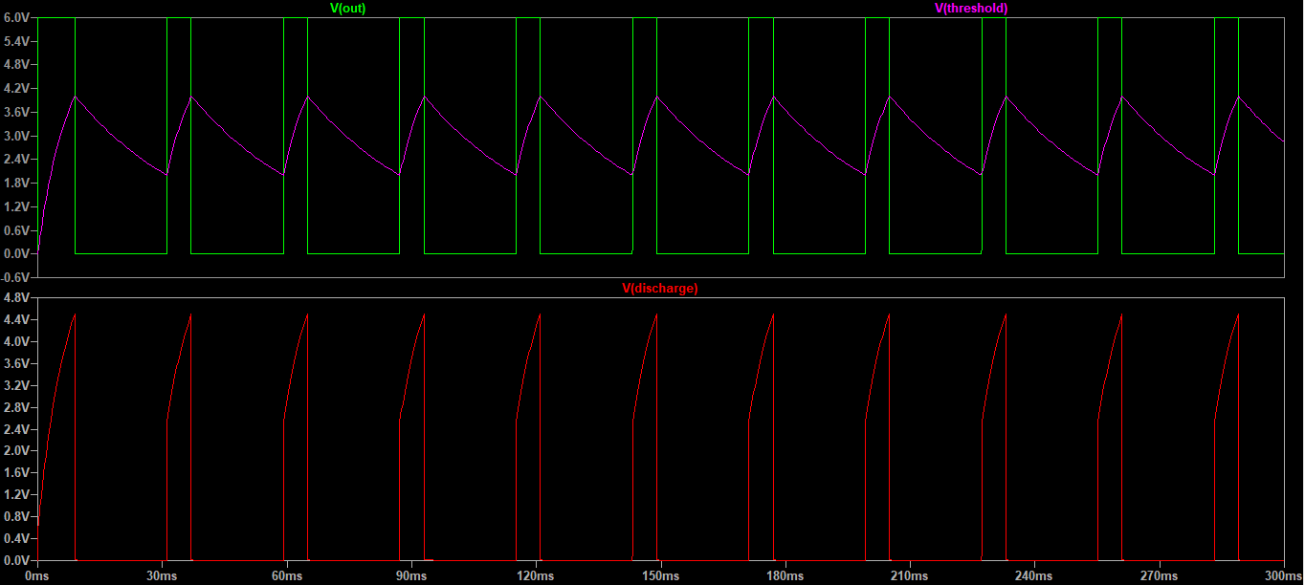
Duty cycle del 17% → Il condensatore impiega più tempo a scaricarsi
* Abbiamo utilizzato una R2 di 47K per un fatto di comodità visiva , infatti aumentando il tlow riusciamo a notare meglio il cambiamento di duty cycle dal grafico

Slide 12
02
Modalità Monostabile

Slide 13
Primo caso:
V1 = Vcc = 6V
* Abbiamo utilizzato un generatore di onda quadra (V3) per simulare il segnale di V(trigger) cioè il segnale di START (SET).
Esso permette di stabilire quando attivare l’uscita (che si attiva sul fronte di discesa della V(trigger)
Descrizione caratteristiche di V3 :
 | Valore
Vinitial [V] | 0
Von [V] | 6
Tdelays [s] | 0
Trise [s] | 1 u
Tfall [s] | 1 u
Ton [s] | 40 m
Tperiod [s] | 50 m
N cycles | 100
→ Vinitial: tensione del segnale basso (Vlow)
→ Von: tensione del segnale alto (Vhigh)
→ Tdelays: tempo di ritardo, dove inizia il segnale
→ Trise: tempo di salita (più piccolo possibile)
→ Tfall: tempo di discesa (più piccolo possibile)
→ Ton: tempo per quanto rimane alto in un periodo
→ Tperiod: quanto dura un periodo
→ Ncycles: numero di periodi

Slide 14
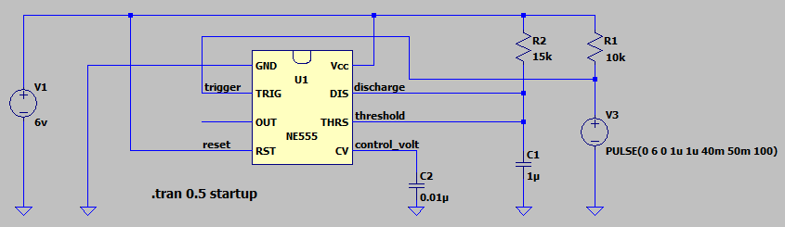
Schematico :
Pull-Up Resistor : Resistenza di sicurezza che evita il cortocircuito quando il segnale di start e’ disattivo.
R1=10KΩ
R2= 15KΩ
C1=1μF
C2=0.01μF
Twidth = 1.10*R2*C1 = 16.5 ms

Slide 15
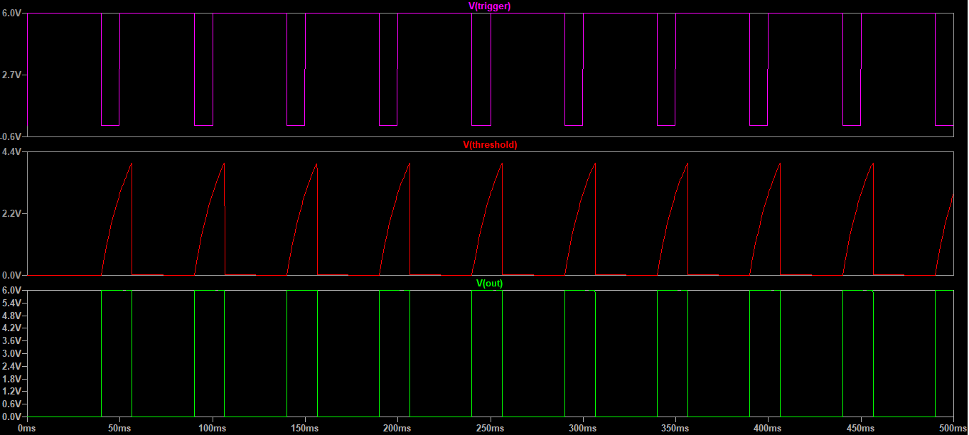
Grafico : Notare l’attivazione dell’uscita sul fronte di discesa di V(trigger) (start). Infatti sul fronte di discesa dello start il threshold comincia ad aumentare fino a raggiungere 2/3 Vcc e poi a dimunuire (durante la scarica del condensatore) fino allo 0v (si scarica completamente). * Fino a quando non si ha un altro segnale di start il threshold non aumenta.
0v

Slide 16
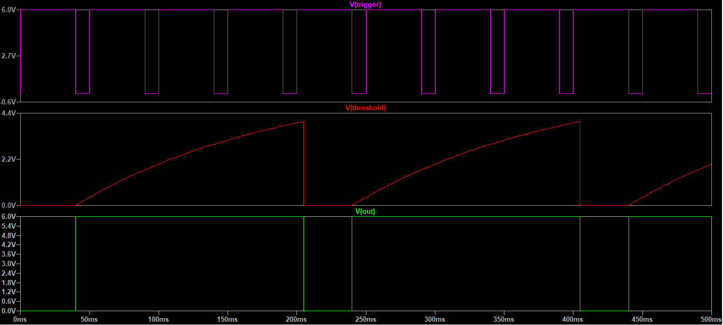
Osservazione : Aumentando il valore di C1 a 10 uF si nota che il threshold impiega più tempo per arrivare a regime e quindi il segnale di start durante la carica di C1 non influisce sull’uscita.

Slide 17
03
Modalità bistabile

Slide 18
V1 = Vcc = 6V
* Abbiamo utilizzato un generatore di onda quadra (START) per simulare il segnale di V(trigger) cioè il segnale di START (SET) e un segnale di V(threshold) (STOP) per simulare il RESET.
→ START : Sul fronte di discesa attiva l’uscita.
→ STOP : Sul fronte di salita disattiva l’uscita.
Descrizione caratteristiche di START :
Descrizione caratteristiche di STOP :
 | Valore
Vinitial [V] | 0
Von [V] | 6
Tdelays [s] | 0
Trise [s] | 1 u
Tfall [s] | 1 u
Ton [s] | 25 m
Tperiod [s] | 100 m
N cycles | 100
 | Valore
Vinitial [V] | 0
Von [V] | 6
Tdelays [s] | 10 m
Trise [s] | 1 u
Tfall [s] | 1 u
Ton [s] | 25 m
Tperiod [s] | 100 m
N cycles | 100

Slide 19
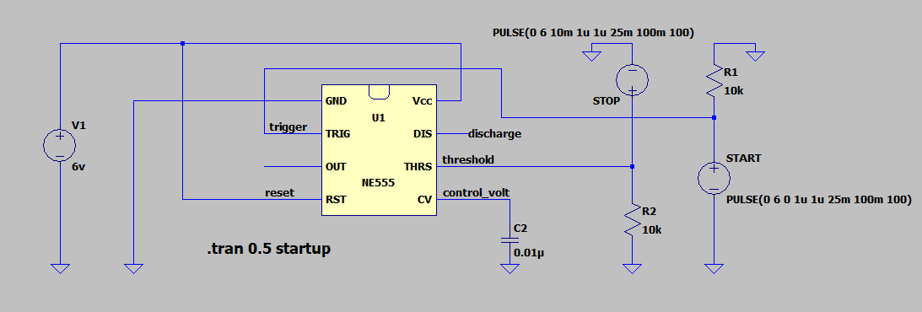
Il generatore di STOP e’ posizionato in questo modo per garantire un segnale di 6v sul threshold
Schematico :
R1: 10KΩ
R2: 10KΩ
C2: 0.01μF

Slide 20
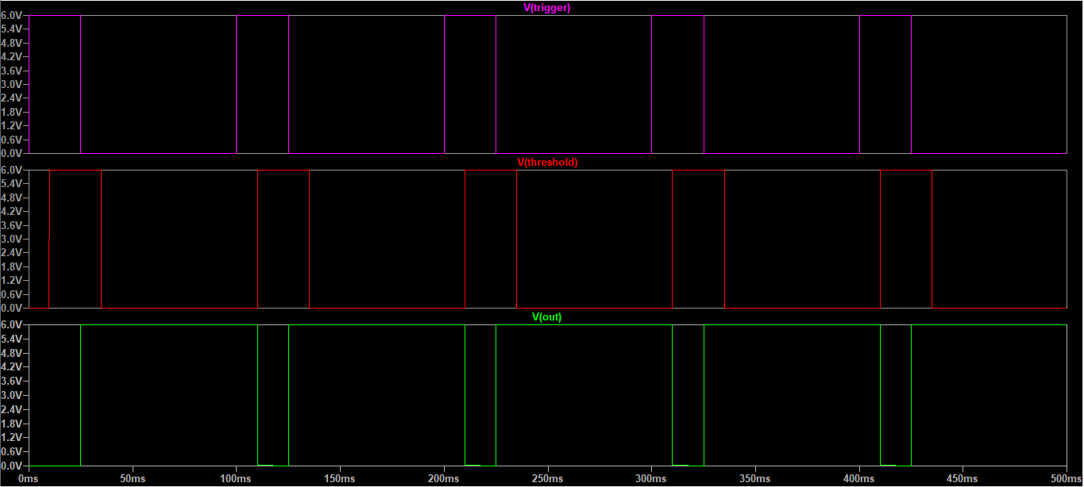
Grafico :

Slide 21
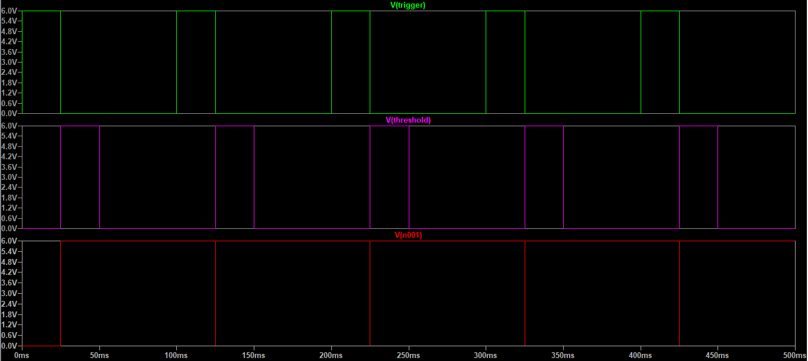
Modalità bistabile con start e stop attivi contemporaneamente : Tramite l’imposizione di un delay del segnale di stop di 25ms abbiamo simulato il caso un cui l’uscita s attivi e si disattivi nello stesso momento.

Slide 22
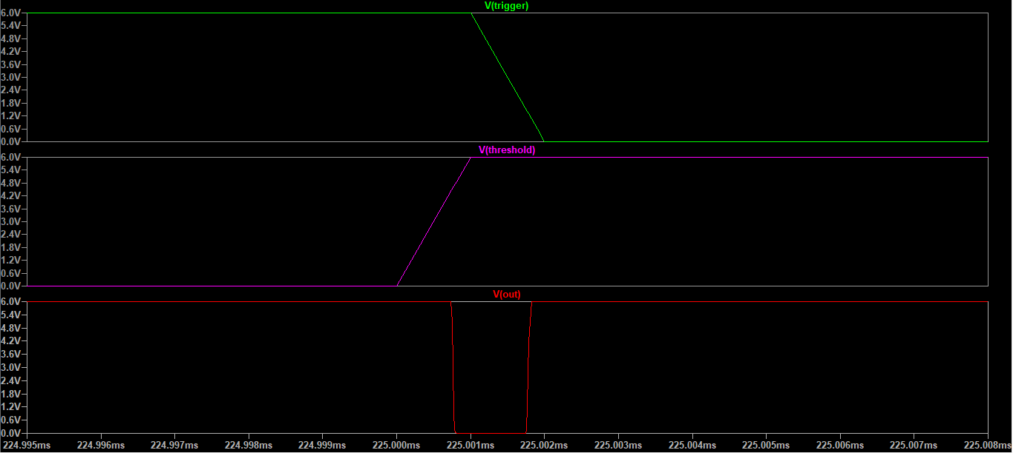
Osservazione : Facendo lo zoom nell’istante in cui start e stop attivano e disattivano l’uscita notiamo un fenomeno detto di “Glitch“ dovuto al software di simulazione.

Slide 23
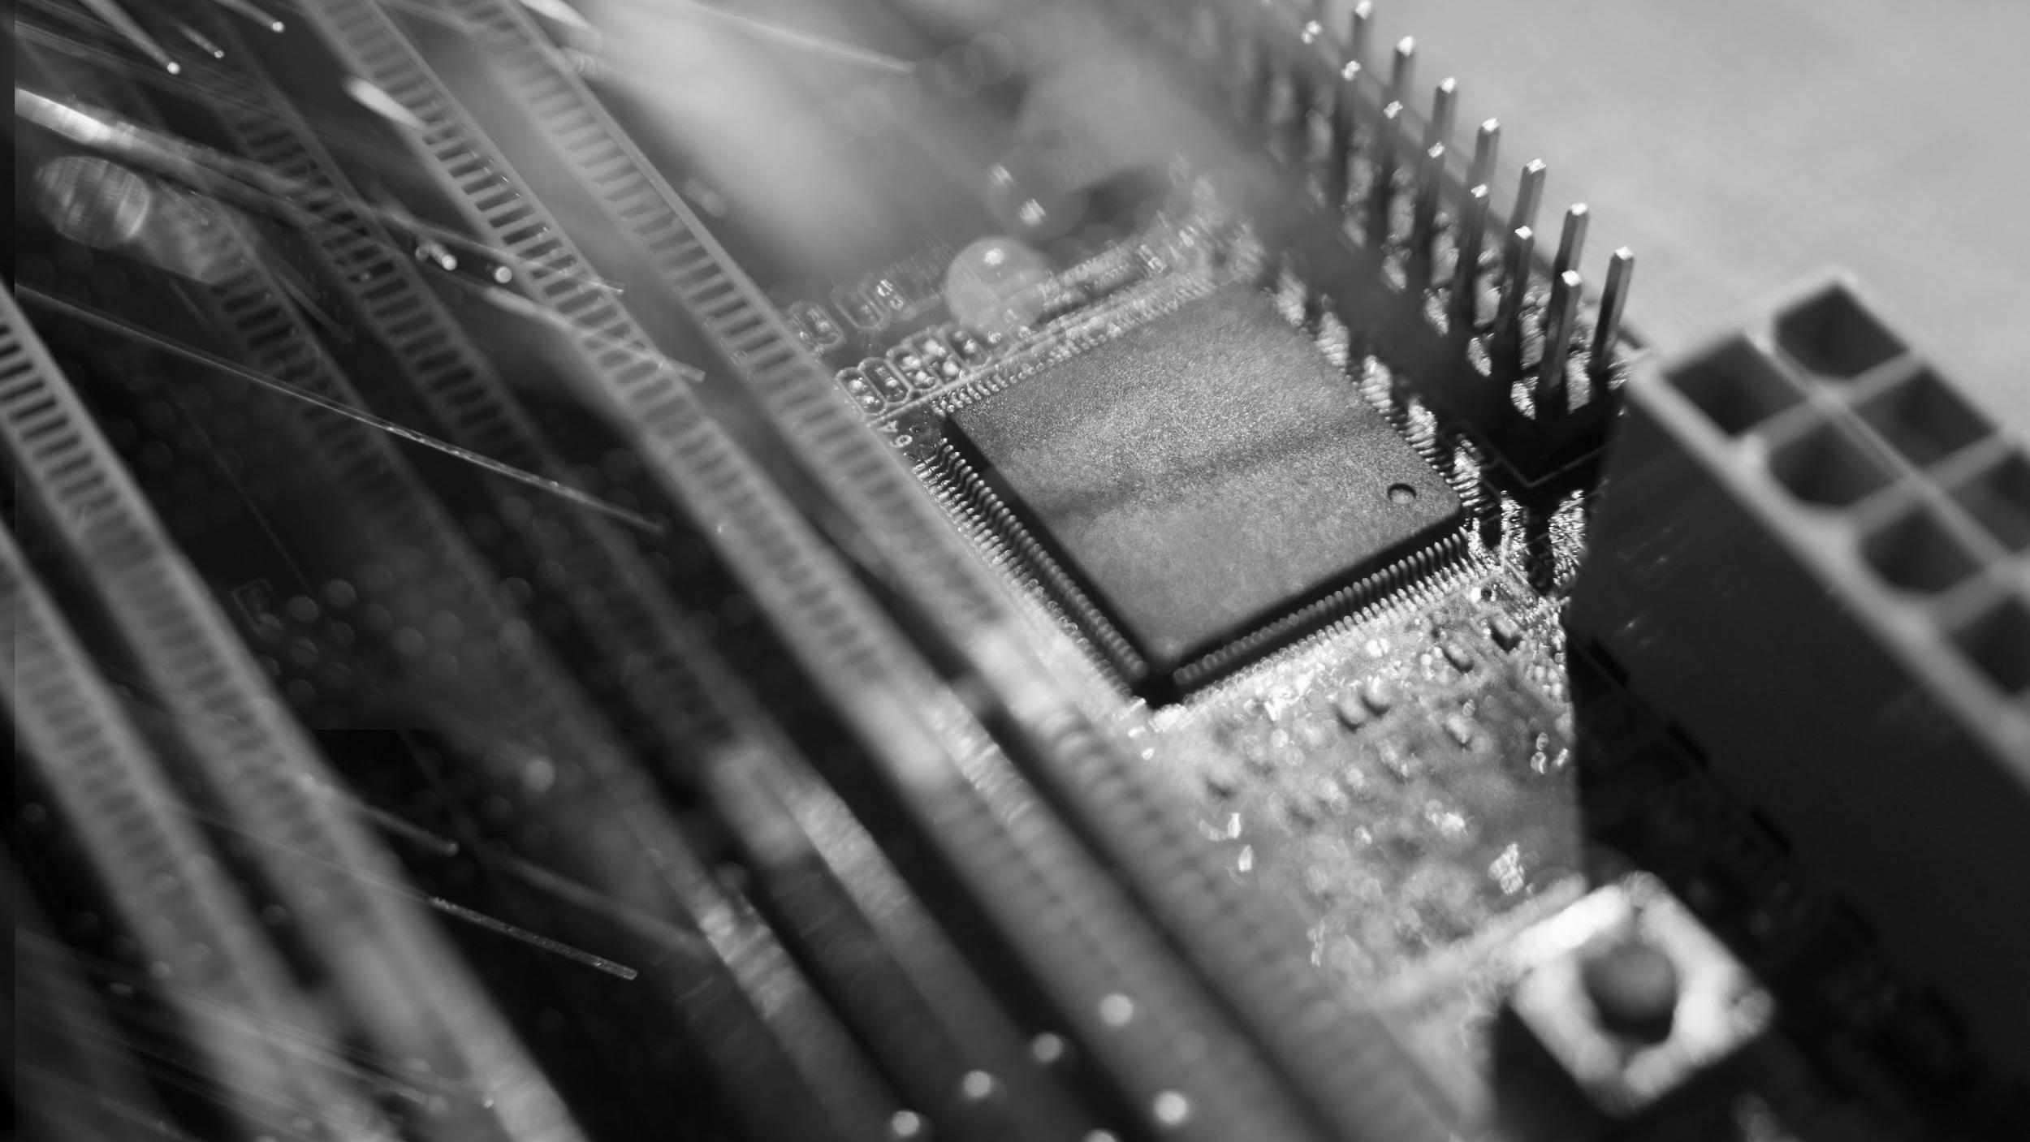
Printed Circuit Board

Slide 24
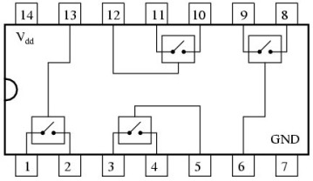
INTRO : Il progetto della PCB è stato realizzato tramite EAGLE.
L’obiettivo progettuale è la generazione di un circuito stampato che dia la possibilità di avere tutte e tre le modalità applicative del timer 555 sulla stessa PCB tramite l’utilizzo di un solo integrato , NE555D.
La soluzione adottata per quanto riguarda il passaggio da una modalità all’altra consiste nell’utilizzo di un integrato ( CD4066 ) che permette di controllare degli switch , interni all’integrato, tramite dei segnali di comando.
Alla base del cambio modalità è presente un selettore a tre vie ( PCM13SMTR ).
Esso semplifica la selezione manuale della combinazione giusta di switch per ottenere la modalità desiderata.
CD4066
* La PCB è formata da componenti unicamente SMD , fatta eccezione per i connettori di power supply e segnali.

Slide 25
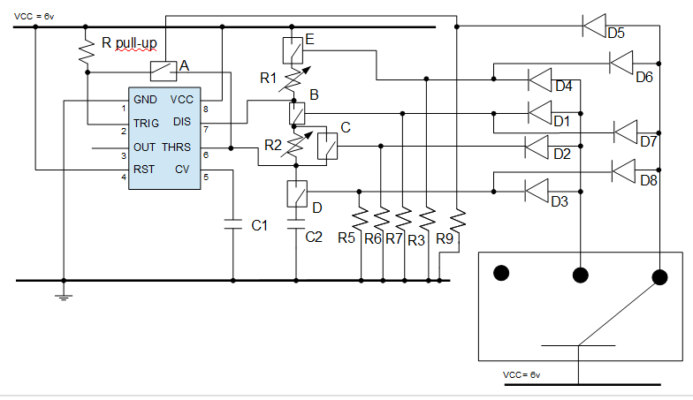
Schema generale del controllo modalità : Ogni diodo ha la funzione di impedire una corrente di ritorno dovuta alla chiusura dello switch, che comprometterebbe il circuito.
Come si può notare ogni posizione del selettore indica una modalità
* L’alimentazione del circuito è di 6v DC ed è la stessa utilizzata per controllare gli switch tramite selettore.

Slide 26
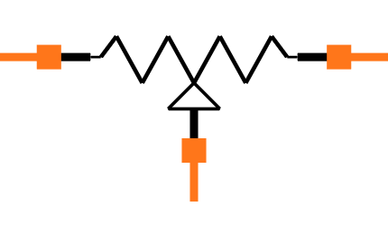
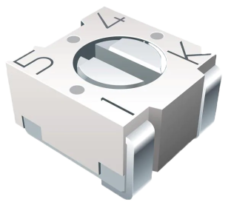
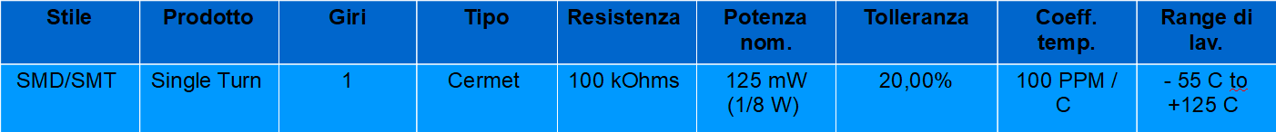
TRIMMER : ( 3313j-1-104E )
Per favorire la possibilità di poter modificare i tempi del segnale in uscita , si è ritenuto di utilizzare dei trimmer R1 e R2 al posto di resistori fissi , in modo che l’utente finale possa avere più controllo sul segnale di out e possa adattarlo a diverse applicazioni.
Caratteristiche del trimmer :

Slide 27
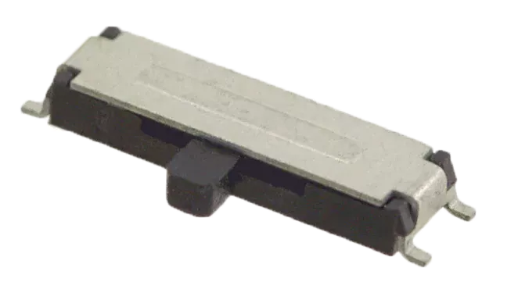
SELETTORE : ( PCM13SMTR )
Tabella di verità :
Switch | Astabile | Monostabile | Bistabile
A | 1 | 0 | 0
B | 1 | 1 | 0
C | 0 | 1 | 0
D | 1 | 1 | 0
E | 1 | 1 | 0
Connessione logica selettore / tabella di verità :
Posizioni del selettore :
Posizione 1 ( sinistra ) : Modalità Bistabile
Posizione 2 ( centro ) : Modalità Monostabile
Posizione 3 ( destra ) : Modalità Astabile

Slide 28
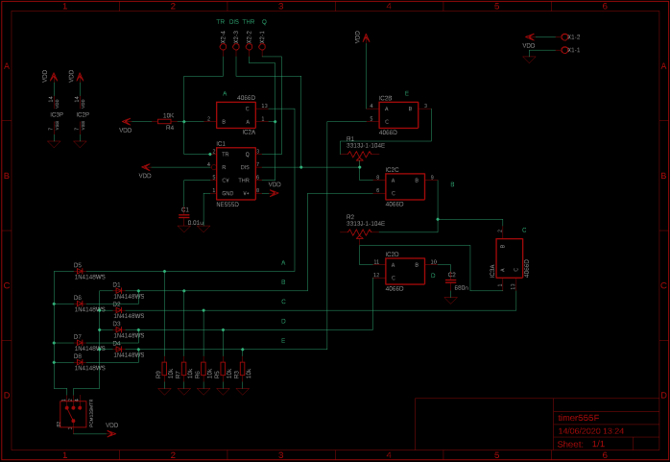
SCHEMATICO :

Slide 29
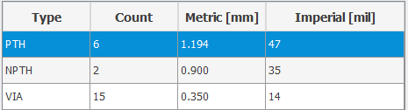
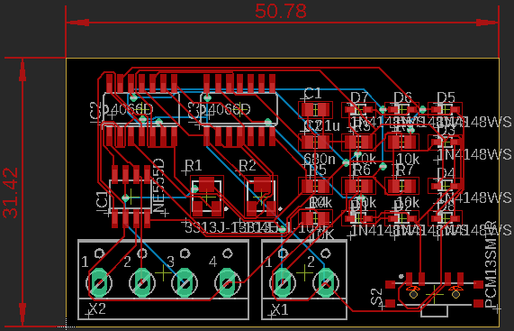
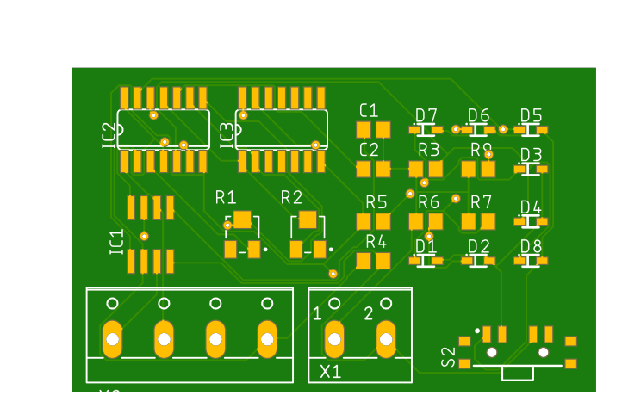
CONNECTION BOARD :
Larghezza : 50.78 mm
Lunghezza : 31.42 mm
2D :

Slide 30
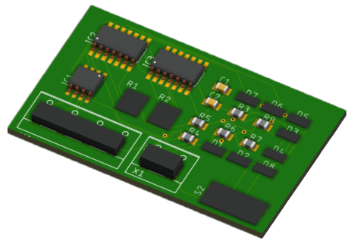
3D MODEL :
S2 → Selettore
X1 e X2 → Connettori
R1 e R2 → 3313j-1-104E (trimmer)
IC1 → NE555
IC2 e IC3 → CD4066 (control sw)
D → diodi
R → resistori
C → condensatori
CONCLUSIONI : L’obiettivo era lo sviluppo di una scheda di ridotte dimensioni che desse la possibilità di utilizzare tutte e tre le modalità di funzionamento del timer555 e che fosse adattabile ad eventuali circuiti esterni tramite la modifica dei sui parametri principali; infatti, è possibile modificare in modo manuale le resistenze R1 e R2.

